Slide 1




PHÒNG GIÁO DỤC & ĐÀO TẠO QUẬN LONG BIÊN
THỂ DỤC LỚP 2
Bài 4: Bài tập phối hợp di chuyển nhanh dần theo vạch kẻ sang trái, sang phải (Tiết 3+4)

Slide 2



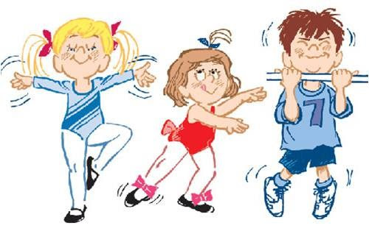
TRANG PHỤC TẬP LUYỆN
- Giầy thể thao.
-Trang phục thể thao gọn gàng đảm bảo cho quá trình tập luyện.
- Dây nhảy cá nhân.

Slide 3



YÊU CẦU CẦN ĐẠT
1- Biết và thực hiện được bài tập di chuyển nhanh dần theo vạch kẻ sang trái và sang phải
2- Nghiêm túc, tích cực trong tập luyện, có trách nhiệm đối với bản thân và mọi người

Slide 4
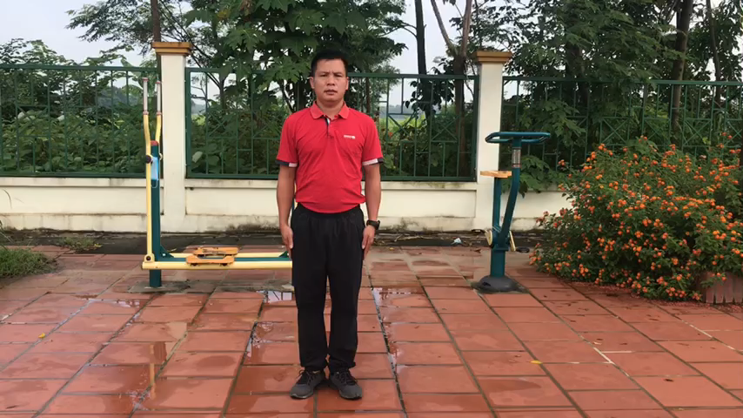


KHỞI ĐỘNG

Slide 5

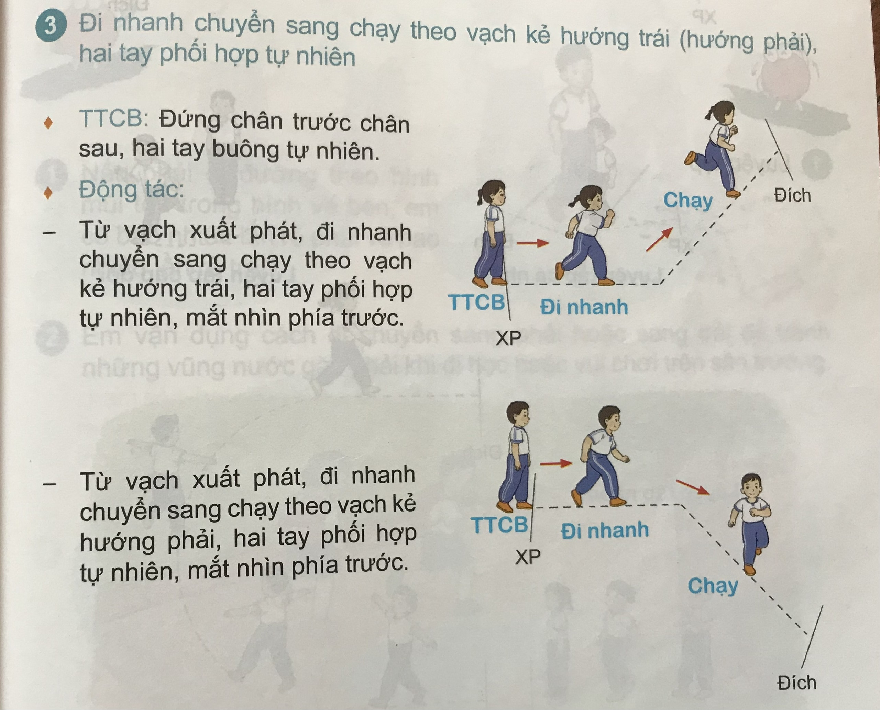

HỌC ĐỘNG TÁC: Đi nhanh chuyển sang chạy theo vạch kẻ thẳng hướng trái (hướng phải) hai tay phối hợp tự nhiên.

Slide 6
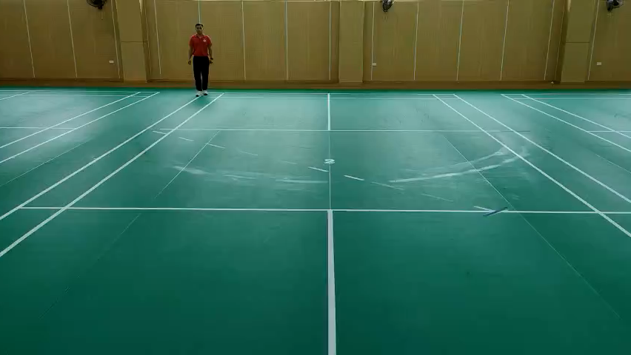

Slide 7
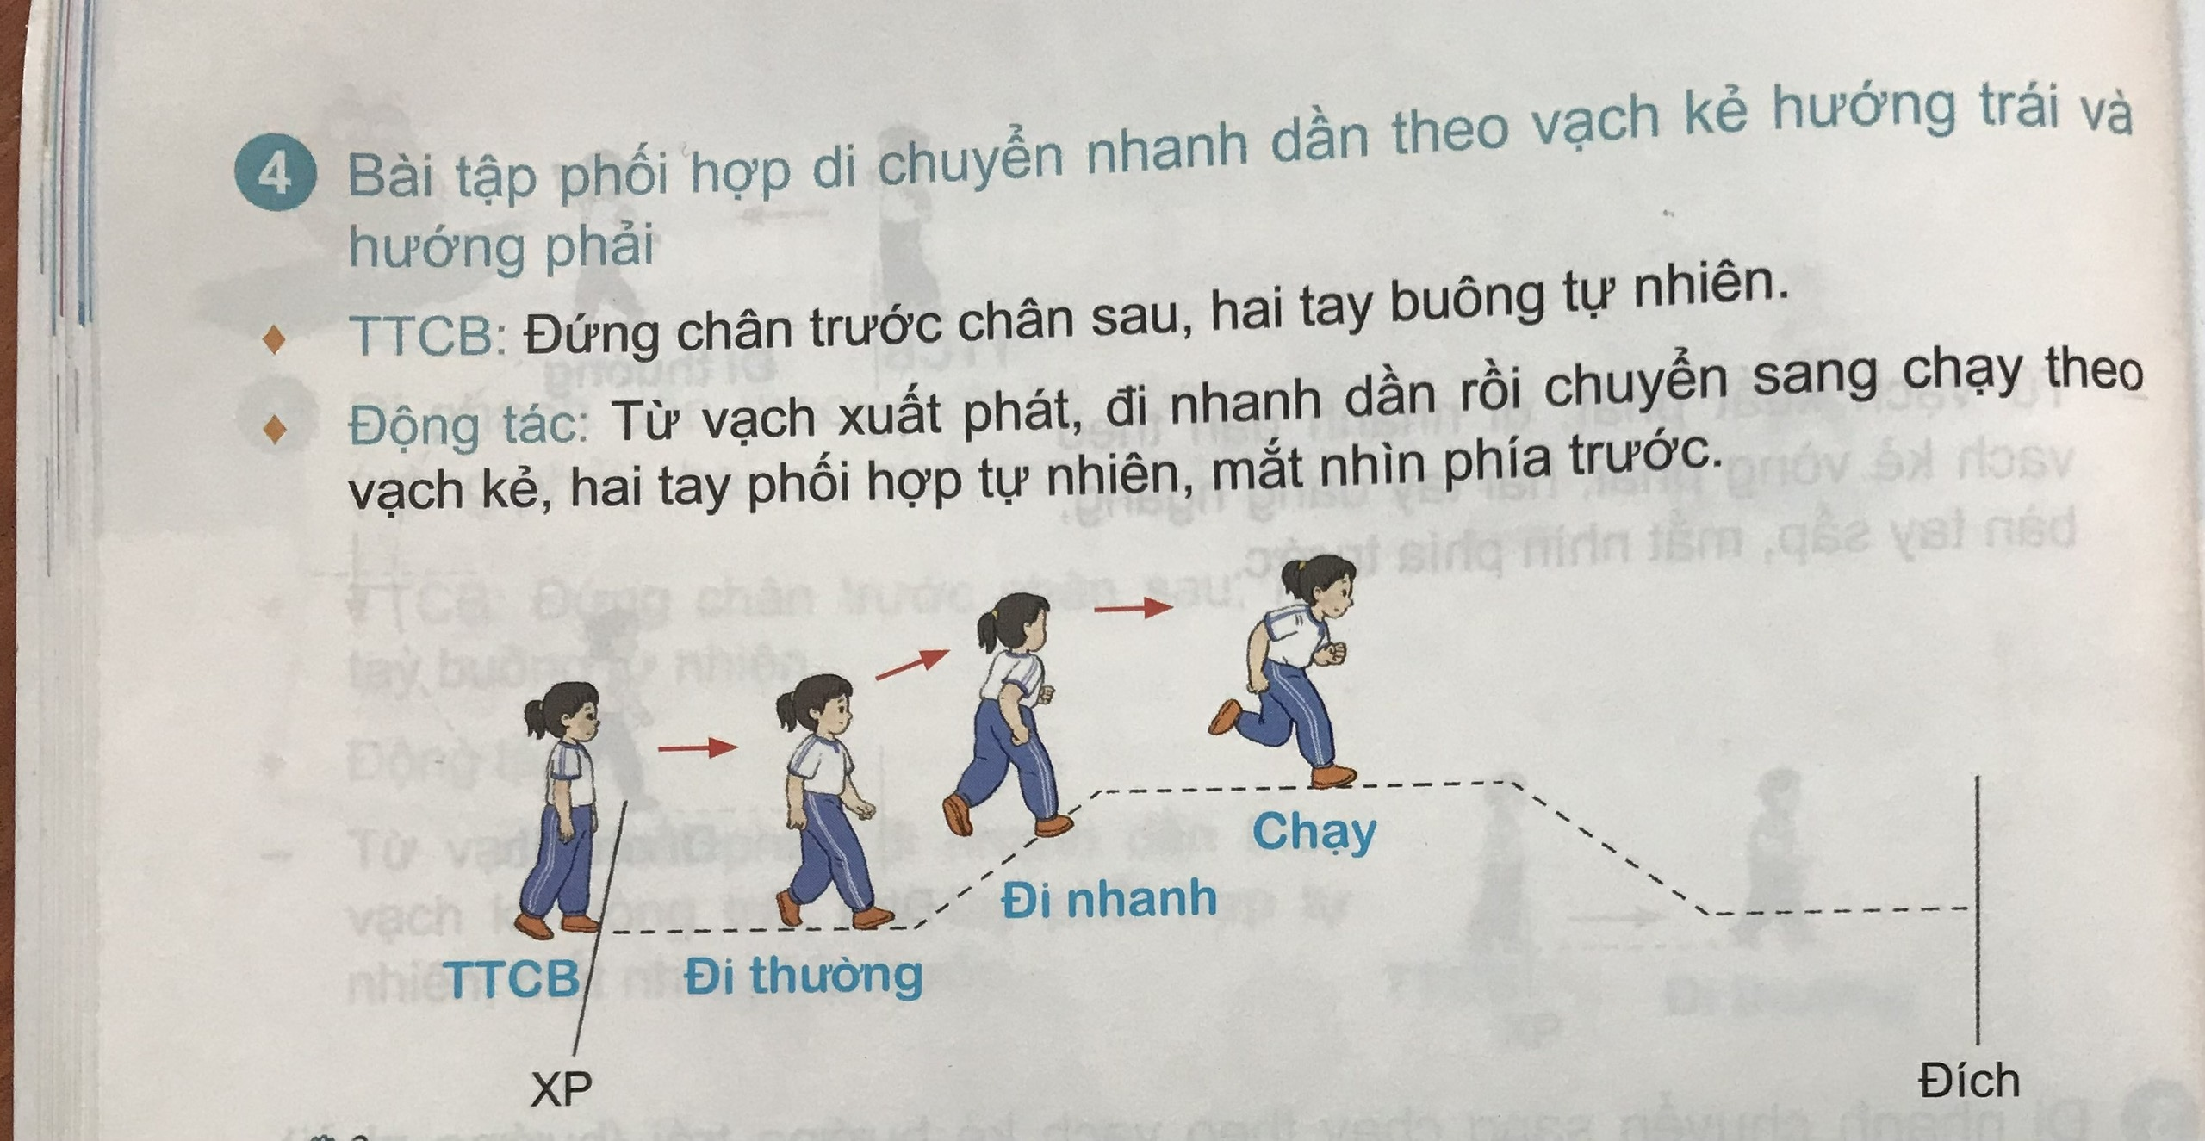
HỌC ĐỘNG TÁC: Bài tập phối hợp di chuyển nhanh dần theo vạch kẻ hướng trái và hướng phải.

Slide 8
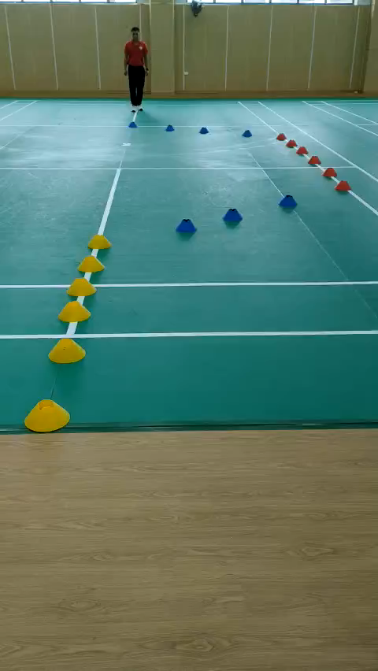

Slide 9
Bài tập thể lực
nhảy dây cá nhân

Slide 10
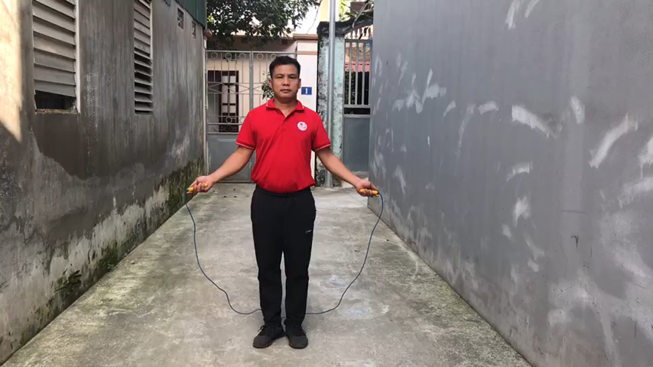

Slide 11


THẢ LỎNG

Slide 12

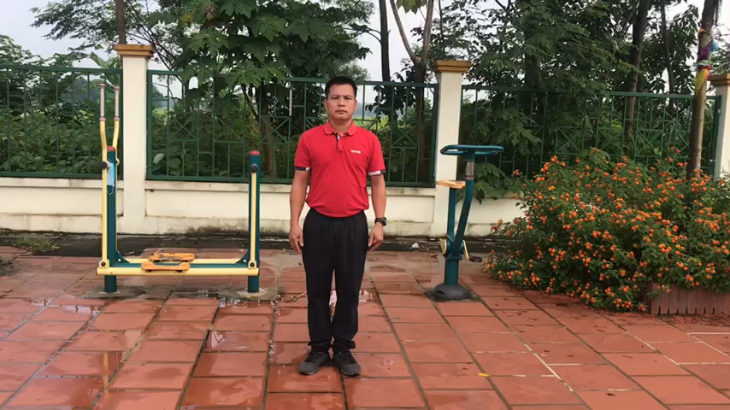


Slide 13


DẶN DÒ
Các bạn nhớ tập luyện thật chăm chỉ
Chúc các bạn có những trải nghiệm thật thú vị

Slide 14


